Slide 1








ЦЕЛ
ДЕМО
Learn the A, B and Sea
КАКВО НАУЧИХМЕ?
ПРОЦЕС
РЕШЕНИЕ
ПРОБЛЕМИ
КАК РАБОТИ?
ТЕХНОЛОГИИ
Проект на Боян Герасимов, Мариян Георгиев, Светослав Вачков и Явор Минковски

Slide 2
ЦЕЛ
ДЕМО
Learn the A, B and Sea
КАКВО НАУЧИХМЕ?
ПРОЦЕС
РЕШЕНИЕ
ПРОБЛЕМИ
КАК РАБОТИ?
ТЕХНОЛОГИИ
Проект на Боян Герасимов, Мариян Георгиев, Светослав Вачков и Явор Минковски

Slide 3
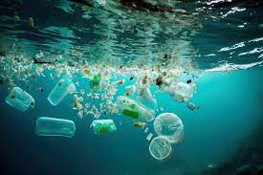

ЦЕЛ
ДЕМО
ЗАМЪРСЯВАНЕ
КАКВО НАУЧИХМЕ?
ПРОЦЕС
РЕШЕНИЕ
КАК РАБОТИ?
ПРОБЛЕМИ
ТЕХНОЛОГИИ
НЕПОЗНАТОСТ
НЕДОСТАТЪЧЕН ИНТЕРЕС

Slide 4
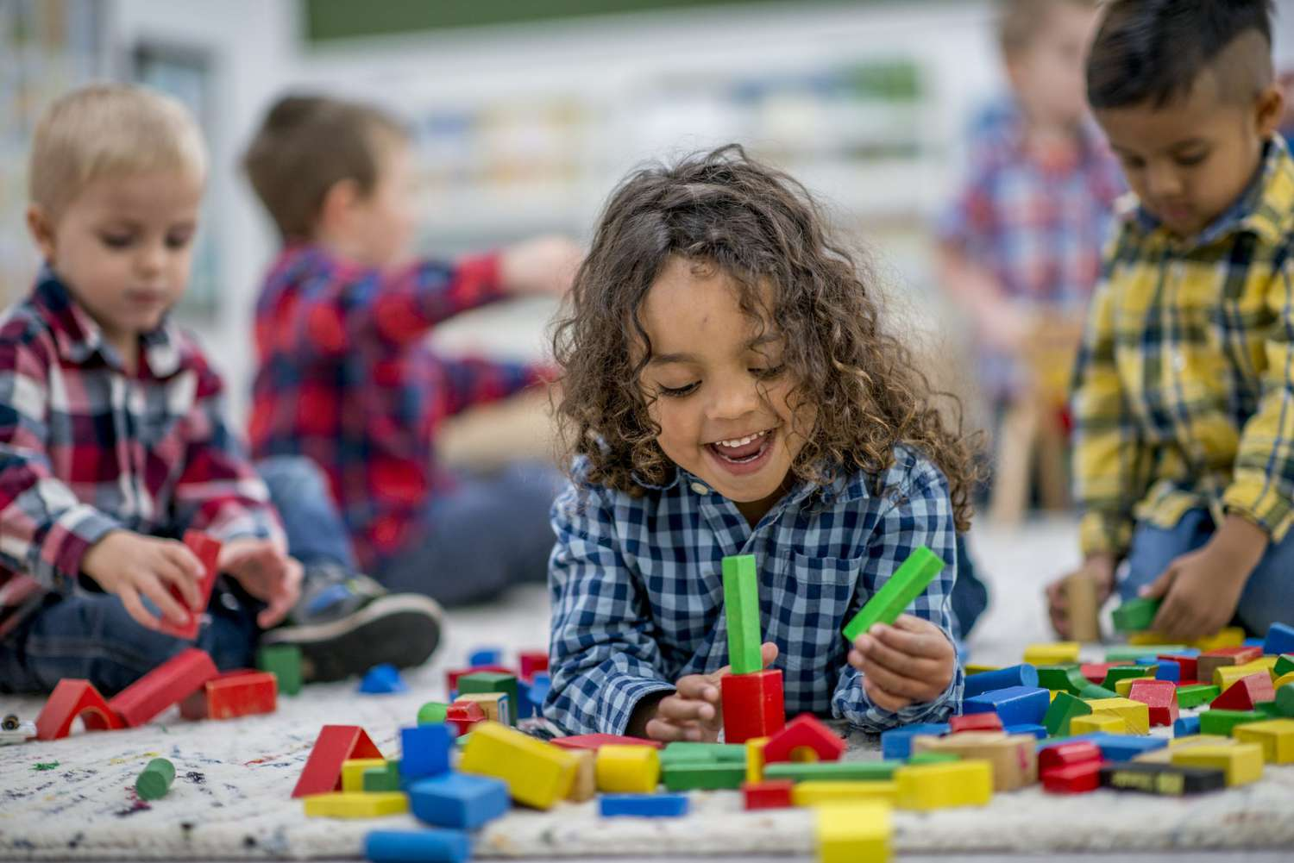

ДА ПРЕДИЗВИКАМЕ ИНТЕРЕСА НА ХОРАТА
ЦЕЛ
ДЕМО
КАКВО НАУЧИХМЕ?
ПРОЦЕС
РЕШЕНИЕ
ДА НАПРАВИМ САЙТА ЛЕСНО ДОСТЪПЕН ЗА ХОРА ОТ ВСЯКАКВИ ВЪЗРАСТИ
ПРОБЛЕМИ
КАК РАБОТИ?
ТЕХНОЛОГИИ
ДА ИЗГРАДИМ ПОСТОЯНСТВО В ДЕЦАТА

Slide 5
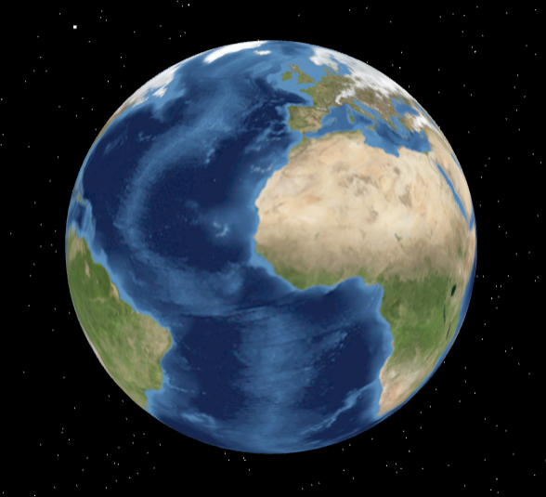
ЦЕЛ
САЙТ, ЧРЕЗ КОЙТО МОЖЕ ДА СЕ ИЗУЧАВАТ ОКЕАНИТЕ:
ОБИТАВАЩА ФЛОРА И ФАУНА
СРЕДНА ТЕМПЕРАТУРА
КОЛИЧЕСТВО
ДЕМО
КАКВО НАУЧИХМЕ?
ПРОЦЕС
РЕШЕНИЕ
ПРОБЛЕМИ
КАК РАБОТИ?
ТЕХНОЛОГИИ

Slide 6
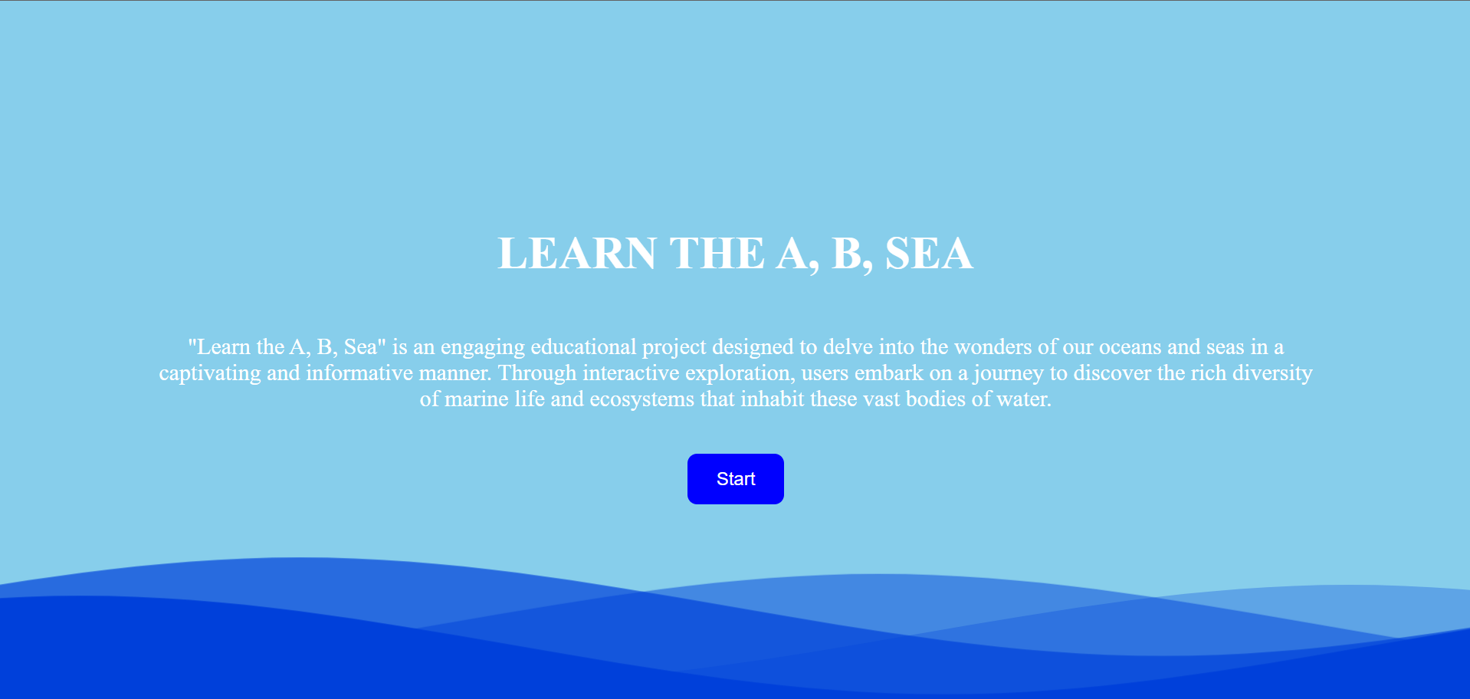
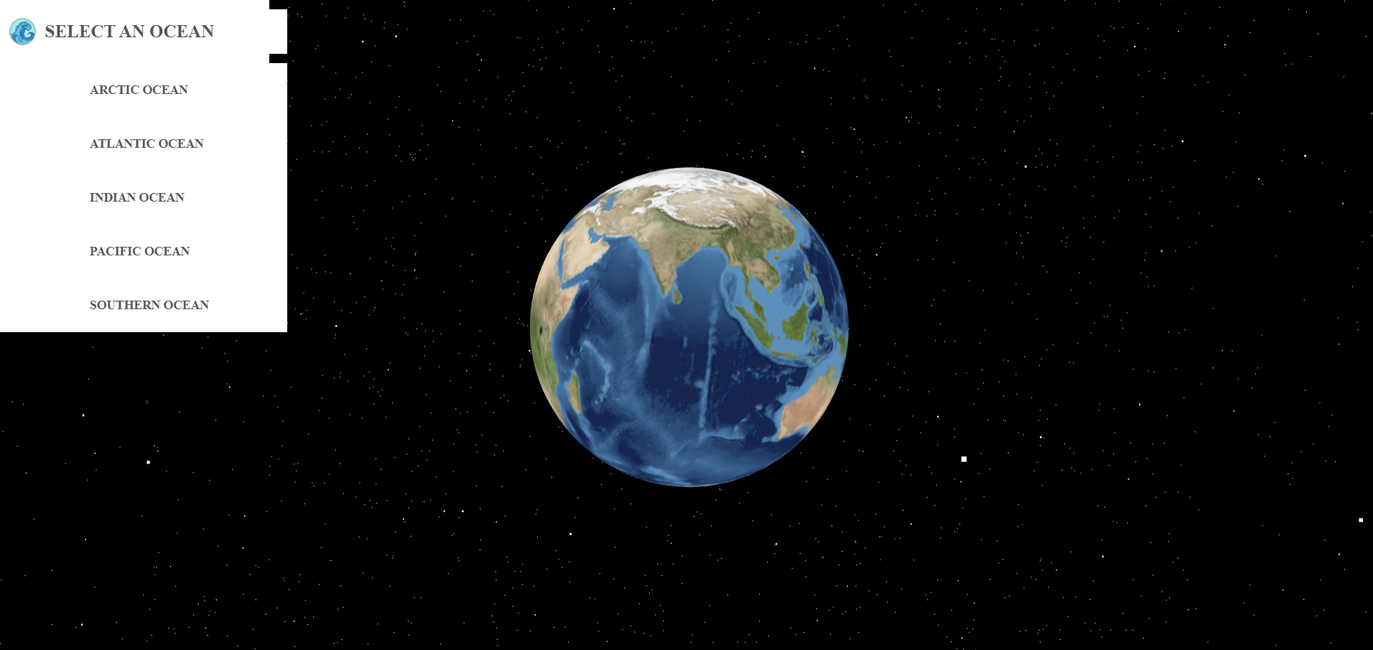
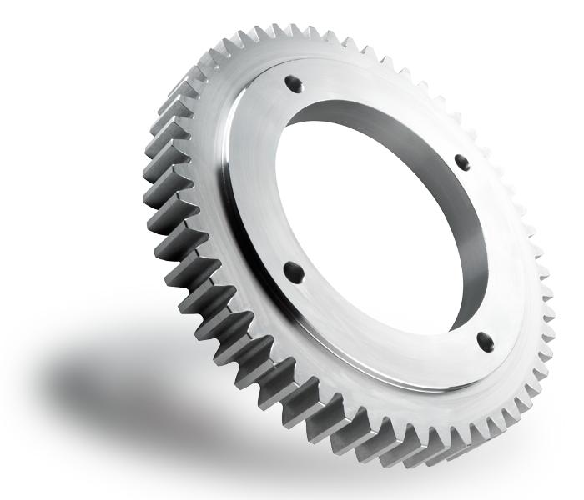
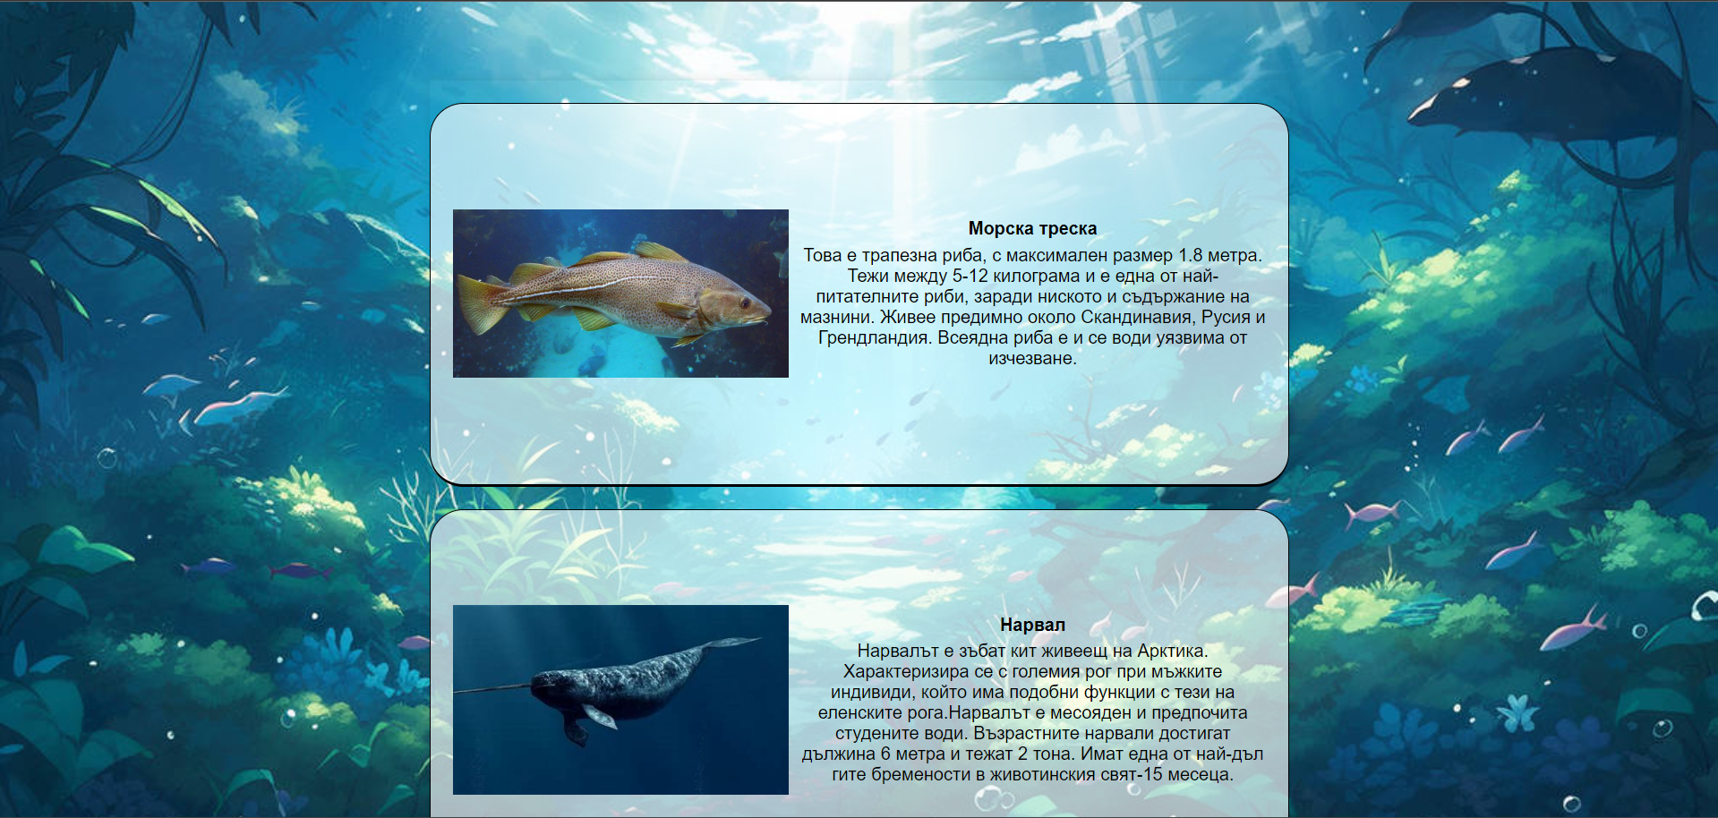
НАЧАЛНА СТРАНИЦА
ЦЕЛ
ДЕМО
КАКВО НАУЧИХМЕ?
ПРОЦЕС
ПЛАНЕТАТА ЗЕМЯ И МЕНЮ С ВСИЧНКИ ОКЕАНИ
РЕШЕНИЕ
ПРОБЛЕМИ
КАК РАБОТИ?
ТЕХНОЛОГИИ
ОБИТАВАЩИ ВИДОВЕ В ИЗБРАНИЯ ОКЕАН

Slide 7
НАЧАЛНА СТРАНИЦА
ЦЕЛ
ДЕМО
КАКВО НАУЧИХМЕ?
ПРОЦЕС
ПЛАНЕТАТА ЗЕМЯ И МЕНЮ С ВСИЧНКИ ОКЕАНИ
РЕШЕНИЕ
ПРОБЛЕМИ
КАК РАБОТИ?
ТЕХНОЛОГИИ
ОБИТАВАЩИ ВИДОВЕ В ИЗБРАНИЯ ОКЕАН

Slide 8
ЦЕЛ
ДЕМО
КАКВО НАУЧИХМЕ?
ПРОЦЕС
РЕШЕНИЕ
LIFE DEMO
ПРОБЛЕМИ
КАК РАБОТИ?
ТЕХНОЛОГИИ

Slide 9

ЦЕЛ
ДЕМО
КАКВО НАУЧИХМЕ?
ПРОЦЕС
РЕШЕНИЕ
ПРОБЛЕМИ
ТЕХНОЛОГИИ
КАК РАБОТИ?

Slide 10
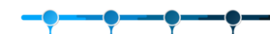
ДЕН 1
ДЕН 2
ДЕН 3
ДЕН 4
ЦЕЛ
ДЕМО
КАКВО НАУЧИХМЕ?
ПРОЦЕС
РЕШЕНИЕ
ПРОДЪЛЖЕНИЕ
ФИНАЛИЗИРАНЕ НА ПРОЕКТА
ПРОБЛЕМИ
КАК РАБОТИ?
ТЕХНОЛОГИИ
ИЗБИРАНЕ НА ТЕМА
ИЗМИСЛЯНЕ НА ИДЕЯ
ПОЛАГАНЕ НА ОСНОВИ
ПРЕДСТАВЯНЕ

Slide 11

ЦЕЛ
ДА РАБОТИМ В ЕКИП МАЛКО ПО- ДОБРЕ
ДЕМО
ПРОЦЕС
КАКВО НАУЧИХМЕ?
РЕШЕНИЕ
ПРОБЛЕМИ
КАК РАБОТИ?
ТЕХНОЛОГИИ
ДА БОРАВИМ С НОВИ БИБЛИОТЕКИ

